Slide 1
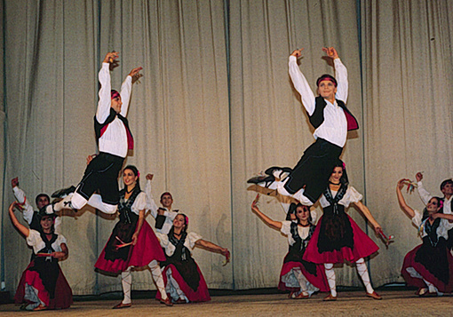
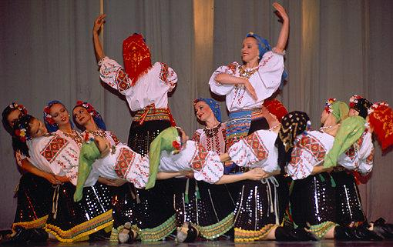

НАРОДНО – СЦЕНИЧЕСКИЙ ТАНЕЦ

Slide 2
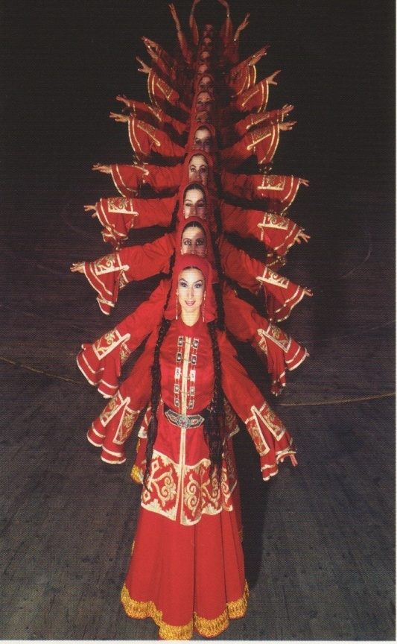
С давних времен
Народный танец был одним из самых любимых видов искусства. Рожденные народом, сохраняемые в течение веков, народные танцы продолжают волновать и исполнителей, и зрителей.

Slide 3
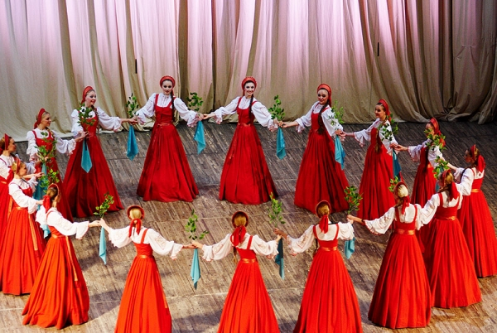
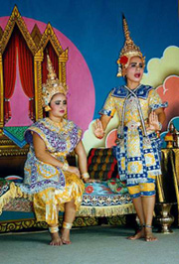
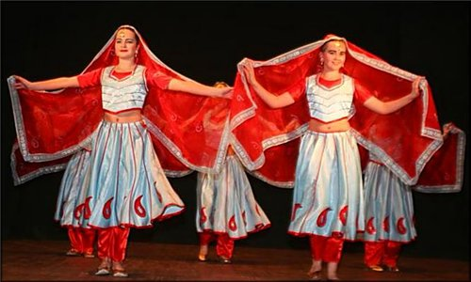
Народный танец
один из древнейших видов народного искусства… складывался и развивался под влиянием географических, исторических и социальных условий жизни. Он конкретно выражает стиль и манеру исполнения каждого народа и неразрывно связан с другими видами искусства, главным образом с музыкой.

Slide 4
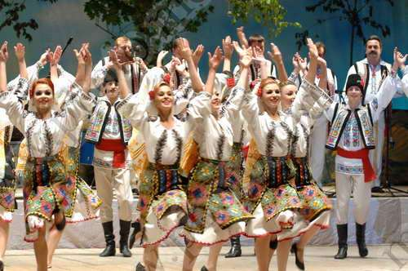
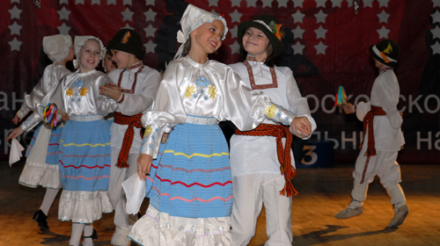
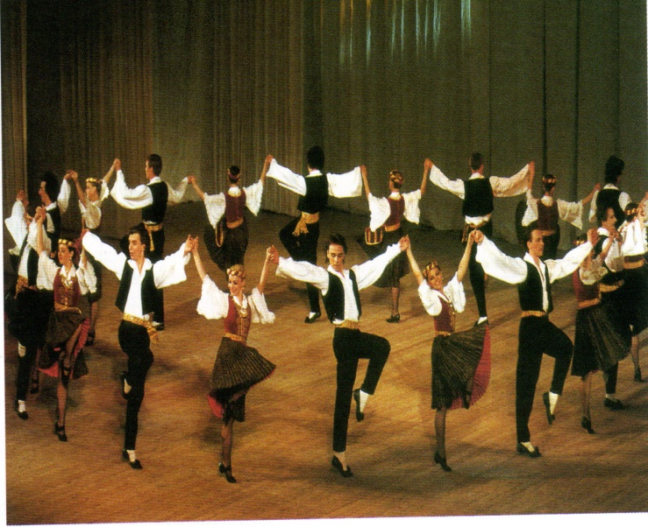
Народный танец
У каждого народа сложились свои танцевальные традиции, пластический язык, особая координация движений, приемы соотношения движения с музыкой.
Родилось такое разнообразие танцев из характера народа, его жизни и образа занятий.

Slide 5
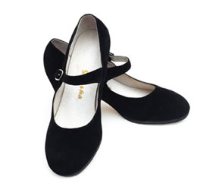
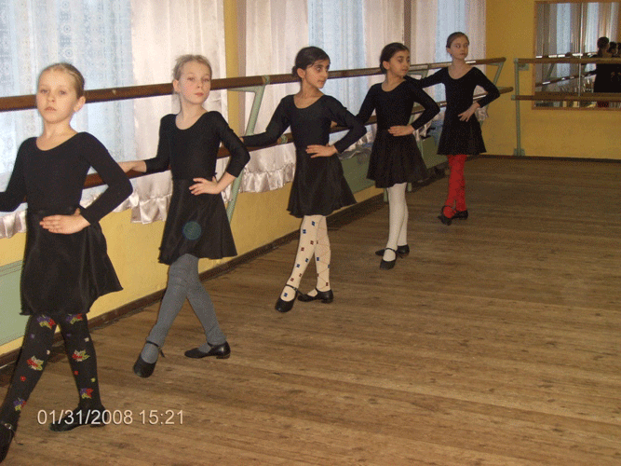
«Народный танец», как предмет обучения
Является одной из профилирующих дисциплин
На занятиях дети знакомятся с танцами народов мира, с богатейшим фольклором стран как ближнего, так и дальнего зарубежья.

Slide 6
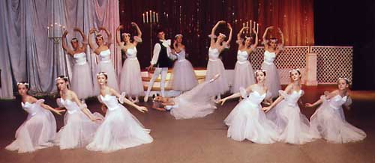
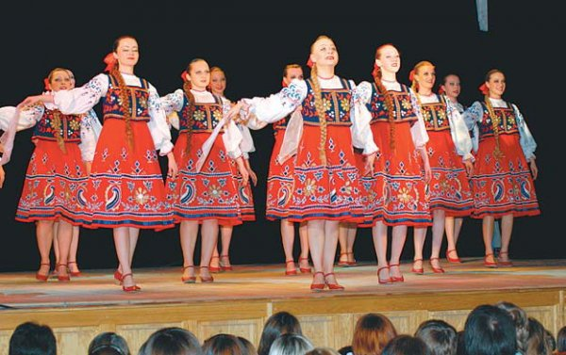
Народно – сценический танец
способствует развитию навыков, связанных с ощущением увлекательной стихии танца вместе с яркостью звуков, контрастностью темпов, характерностью ритмов.

